Slide 1
«СВОБОДНАЯ ЛЮБОВЬ»
«ВЫ ЕГО ЛЮБИЛИ? НЕУЖЕЛИ?»

Slide 2
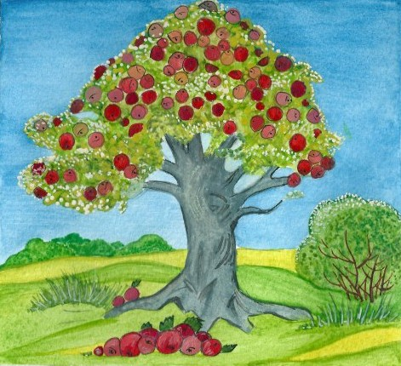
ПРИТЧА «ДЕВУШКИ КАК ЯБЛОКИ»

Slide 3
-«….» – один из важнейших факторов общественного развития.
-По Канту, «….» есть «некоторая ощущаемая зависимость частной воли от общей».

Slide 4
НРАВСТВЕННОСТЬ И ЗДОРОВЬЕ. ФОРМИРОВАНИЕ ПРАВИЛЬНОГО ВЗАИМООТНОШЕНИЯ ПОЛОВ
Брызгалова Е.С.
учитель ОБЖ МБОУ СОШ № 8 г. Холмск

Slide 5
Семья —
- это выработавшаяся за многие века форма объединения людей мужского и женского пола в интересах создания нормальных условий для их повседневной жизнедеятельности, сохранения здоровья, рождения и воспитания детей, передачи жизненного опыта, осуществления преемственности поколений.
- ФУНКЦИИ СЕМЬИ:

Slide 6
СЕМЬЯ
«+» | «-»

Slide 7
ГАРМОНИЧНАЯ СЕМЬЯ

Slide 8
главное в супружеских отношениях:
чуткость, внимание, ласка
наличие детей
сексуальная гармония
материальная обеспеченность
преданность семье
умение интересно проводить свободное время.
умение супруги(га) вести домашнее хозяйство и кулинарные (мастеровые) навыки
чувство юмора
другие критерии

Slide 9
Факторы, влияющие на исход заключения брака:
Факторы, влияющие на БЛАГОПРИЯТНЫЙ исход заключения брака: | Факторы, ОТРИЦАТЕЛЬНО влияющие на исход заключения брака:

Slide 10
психологическая совместимость супругов
Ценностно-идеологическая совместимость — совместимость жизненных ценностей, устремлений, интересов, убеждений людей. Чем ближе эти факторы, тем легче им понять друг друга.
Согласованность функционально-половых ожиданий, представлений человека о своих правах, обязанностях, функциях в супружеском союзе.
Совместимость индивидуально-психологических характеристик. Наиболее универсальные партнеры — флегматики: их устраивает любой темперамент, кроме собственного. Холерик -флегматик, меланхолик — сангвиник. Аккуратному трудно ужиться с неряшливым, честному — с лживым. Многочисленные исследования совместимости людей позволили сформулировать закон совместимости: врожденные качества супругов в совместимых парах должны быть контрастными, а приобретенные качества — подобными, схожими.

Slide 11
психологическая совместимость супругов
Культурный фактор определяет интеллектуальные и культурные запросы супругов и зависит от их образовательного уровня, профессии, досуговых интересов. Совместный активный отдых и физическая культура снимают многие проблемы.
Материальный фактор определяет вклад каждого из супругов в создание материальной базы семьи.
ВЫВОД:
В общем случае для обеспечения совместимости с другими людьми у человека должны быть три основных качества характера:
способность критически относиться к себе,
терпимость к другим,
доверие к другим.

Slide 12
Домашнее задание :
Найти определение в словаре следующим понятиям:
нравственность;
семья;
ответственность.
2. Правила этикета

